Slide 1
Python 응용 · API 활용
국내 여행지 추천
프로그램 개발
LLM이 추천하고, 지도 API가 검증하고, 다시 LLM이 정리하는 3단계 파이프라인
Google Gemini
Kakao Local API
Python 3.11
과제 제출보고서 | travel_planner.py
Notes:
과제 a1-2 발표자료입니다. Gemini와 Kakao Local API를 파이프라인으로 연결해 여행 리포트를 자동 생성하는 CLI 프로그램을 개발했습니다.

Slide 2
1
미션과 최종 결과물
단일 API 호출이 아니라, 두 API를 엮어 하나의 결과물을 만든다
01
02
03
CLI 프로그램
원본 데이터 JSON
최종 여행 리포트
-date 필수 입력
--days 1|2 선택 입력
1차 추천 2곳 +
도시별 맛집 + errors
일수에 맞춘
Markdown 리포트
travel_planner.py
549행
data_2026-10-15_1d.json
report_2026-10-15_1d.md
핵심은 추천의 정확도가 아니라 데이터 흐름이다
구조화된 출력 → 다음 API의 입력으로 연결 → 두 결과를 결합해 새 결과물 생성
Python 3.11.9 · Visual Studio Code · .venv · requests · python-dotenv · argparse
Notes:
과제가 요구한 결과물 3종을 모두 완성했습니다. 평가 포인트는 추천 품질이 아니라 API 간 데이터 연결 구조입니다.

Slide 3
2
전체 처리 흐름
python travel_planner.py -date "2026-10-15" --days 1
[1/3]
Gemini
[2/3]
Kakao Local
[3/3]
Gemini
여행지 추천
맛집 검색
리포트 생성
날짜와 일수를 조건으로
국내 여행지 2곳을 추천
→
도시명 2개를 검색어로
각 5곳씩 반복 검색
→
추천 JSON + 맛집 + errors를
하나의 Markdown으로 결합
JSON 구조화 출력
실제 장소 데이터 10곳
results/ 폴더에 저장
데이터는 세 번 형태를 바꾼다
① LLM 자연어 → JSON ② Kakao 응답 스키마 → 내부 스키마 ③ 두 JSON → 사람이 읽는 Markdown
Notes:
세 단계가 순서대로 이어지며, 앞 단계의 출력이 다음 단계의 입력이 됩니다.

Slide 4
3
기본 요구사항에서 확장한 3가지
실제로 쓸 수 있는 도구에 가깝게 만들기 위한 선택
장소 검색 API — Kakao Local 선택
기본 요구: Kakao 또는 Naver 택 1
category_group_code=FD6로 음식점만 필터링 · place_url(카카오맵 상세) 제공 · 좌표가 이미 소수 형태라 환산 불필요
추천 지역 1곳 → 2곳
기본 요구: recommended_city 1곳
사용자가 비교·선택 가능 · 반복 처리(루프)와 지역별 결과 구조 설계를 함께 경험 (보너스 과제 1을 기본 기능으로 포함)
여행 일수 선택 옵션 추가
기본 요구: 일수 개념 없음
--days 1은 A안/B안 당일 코스, --days 2는 DAY1·DAY2 연계 코스로 일정 구성 자체가 달라짐
-date는 과제 요구대로 필수 옵션으로 유지했고 --days는 기본값 1이므로, -date만 입력해도 과제 요구대로 동작한다.
Notes:
추천 2곳은 보너스 과제였던 복수 지역 추천을 기본 기능으로 흡수한 것입니다.

Slide 5
4
실행 명령과 입력
실제로 터미널에 입력한 명령 순서
① 실행 준비
② 실행 명령
cd C:\ia-codyssey\assignments\06
Set-ExecutionPolicy -Scope Process `
-ExecutionPolicy RemoteSigned
.\.venv\Scripts\Activate.ps1
pip install -r requirements.txt
# 기본 실행 (과제 원문 형식)
python travel_planner.py -date "2026-10-15"
# 당일 여행
python travel_planner.py -date "..." --days 1
# 1박 2일
python travel_planner.py -date "..." --days 2
입력 옵션
③ 입력값 검증 명령
-date "YYYY-MM-DD" 필수
--days 1 또는 2 선택 · 기본값 1
-date "2026/10/15" → 날짜 형식 오류
--days 3 → argparse 차단
-date 생략 → 필수 인자 누락 안내
--days 기본값이 1이므로 -date만 입력해도 과제 원문 형식 그대로 동작한다
Notes:
폴더 이동, 실행 정책 완화, 가상환경 활성화, 패키지 설치까지가 준비 단계이고, 그 다음이 실행입니다. 날짜만 입력해도 과제 원문 형식 그대로 동작한다는 점을 확인했습니다.

Slide 6
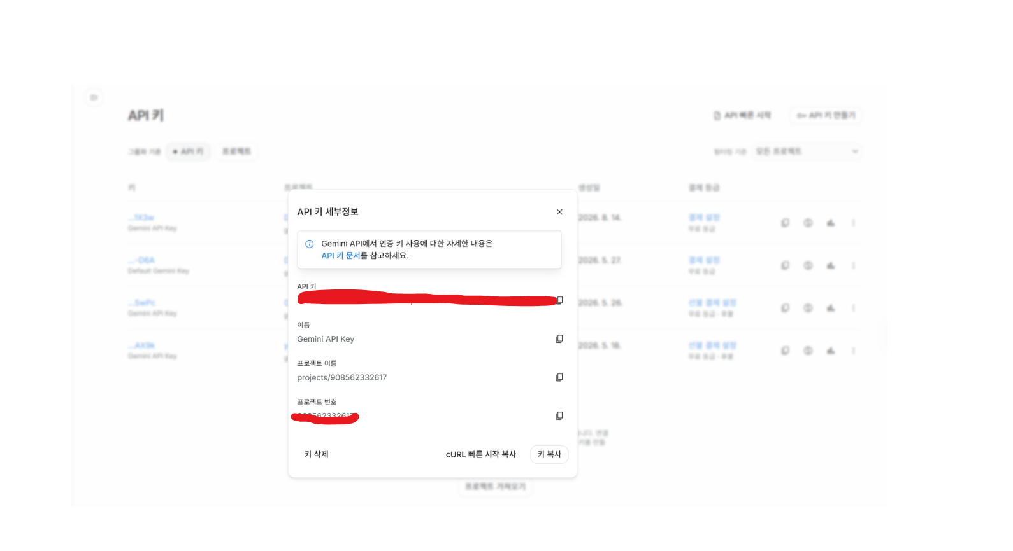
5
Gemini API 연결
키 발급부터 호출까지 — 키는 코드가 아니라 .env에서 온다
① API 키 발급
›
② .env에 저장
›
③ load_dotenv()로 로드
›
④ genai.Client() 생성
연결 코드
한 실행에서 두 번 호출된다
from dotenv import load_dotenv
from google import genai
load_dotenv()
key = os.getenv("GEMINI_API_KEY")
client = genai.Client(api_key=key)
response = client.models.generate_content(
model="gemini-3.5-flash", contents=prompt)
[1/3]
여행지 추천
→ JSON 응답
[3/3]
최종 리포트 생성
→ Markdown 응답
인증 정보는 코드에 남기지 않는다
travel_planner.py에는 키 문자열이 한 글자도 없다. os.getenv()로만 읽고, 값이 비어 있으면 안내 후 즉시 종료한다. .env는 .gitignore 첫 줄에 등록했다.
Notes:
키 발급 → .env 저장 → load_dotenv로 로드 → Client 생성 순서입니다. 한 번의 실행에서 추천 생성과 리포트 생성 두 번 호출됩니다.

Slide 7
6
[1/3] 입력이 프롬프트가 되는 과정
CLI로 받은 값이 그대로 프롬프트 문장에 꽂힌다
CLI 입력
내부 변수
프롬프트 문장
-date "2026-10-15"
→
date = "2026-10-15"
→
여행 날짜는 2026-10-15입니다.
--days 1
trip_type = "당일 여행"
여행 기간은 당일 여행입니다.
--days 2를 넣으면 trip_type이 "1박 2일 여행"으로 바뀌어, 같은 프롬프트가 다른 조건을 요구하게 된다
실제 프롬프트
규칙 5줄
여행 날짜는 {date}입니다.
여행 기간은 {trip_type}입니다.
이 조건에 적합한 대한민국 국내 여행지 2곳을 추천하세요.
두 지역은 가능하면 서로 다른 매력을 가진 곳으로 추천하세요.
반드시 다음 JSON 형식으로만 응답하세요.
{ "recommended_city", "weather", "events", "reason",
"recommended_cities": [ {city, weather, events, reason, highlight} × 2 ] }
recommended_cities는 정확히 2개
recommended_city = cities[0].city
events는 문자열 배열
JSON 이외의 설명 금지
Markdown 코드블록 금지
Notes:
사용자가 입력한 날짜와 일수가 변수로 바뀌어 프롬프트 문장에 그대로 들어갑니다. 규칙 5줄이 응답을 JSON으로 고정하는 장치입니다.

Slide 8
7
[1/3] 응답 스키마와 검증
LLM 응답은 언제든 구조가 어긋날 수 있다
받기로 한 응답 구조
파싱 직후 3가지를 검증
{
"recommended_city": string
"weather": string
"events": string[]
"reason": string
"recommended_cities": [ {…} × 2 ]
}
1
json.loads()로 파싱되는가
2
필수 키 5개가 모두 있는가
3
recommended_cities가 정확히 2개인가
실패하면 재요청 1회 — 상한은 코드가 강제
재요청 시 덧붙이는 지시
for attempt in range(2): # 최초 1회 + 재요청 1회
try:
...
except (JSONDecodeError, ValueError):
if attempt == 0:
prompt += 교정 지시
continue
errors.append({...}); raise
"이전 응답을 JSON으로 파싱하지 못했습니다. 설명 문장과 Markdown 코드블록을 모두 제거하고 JSON 객체 하나만 다시 출력하세요."
Notes:
파싱 성공만으로는 부족합니다. 필수 키와 배열 길이까지 확인해야 다음 단계가 안전합니다. 재시도는 반복 범위로 상한을 고정했습니다.

Slide 9
8
[2/3] 추천 도시명이 검색어가 된다
앞 단계의 출력이 이 단계의 입력이 되는 지점
for index, city_info in enumerate(recommendation["recommended_cities"], start=1):
city = city_info["city"] # "경주시" → "가평군"
query = f"{city} 맛집" # "경주시 맛집" → "가평군 맛집"
요청
응답 필드 정규화
GET dapi.kakao.com/v2/local/search
/keyword.json
Authorization: KakaoAK {REST_API_KEY}
query category_group_code=FD6
size=5 page=1 sort=accuracy timeout=10
place_name → name
road_address_name → address (없으면 지번)
category_name → category
place_url → url
x / y → lng / lat (float 변환)
Kakao를 고른 이유
부분 실패가 전체 실패가 되지 않게
NAVER는 좌표가 정수형이라 10,000,000으로 나누는 환산이 필요하고 장소명에 태그가 섞여 온다. Kakao는 둘 다 필요 없다.
검색 0건 → EMPTY_RESULT 기록 후 [] 반환 · 인증·네트워크 오류 → API_ERROR 기록 후 [] 반환. 예외를 던지지 않으므로 다음 도시와 리포트 생성은 계속된다.
Notes:
1차 추천 JSON의 도시명이 그대로 Kakao 검색어로 조립됩니다. 이 지점이 두 API가 연결되는 곳입니다.

Slide 10
9
[3/3] 두 API의 결과가 하나의 프롬프트로
앞에서 만든 모든 데이터가 리포트 프롬프트의 입력이 된다
프롬프트에 들어가는 5가지 입력
days 값으로 일정 형식이 갈린다
date
CLI -date
if days == 1:
### A안 — 첫 번째 도시 당일 코스
### B안 — 두 번째 도시 당일 코스
else:
### DAY 1 — 첫 번째 도시
### DAY 2 — 두 번째 도시
→ schedule_rule 변수로 프롬프트에 삽입
days
CLI --days
recommendation
[1/3] Gemini 응답
restaurants_by_city
[2/3] Kakao 응답
errors
누적된 오류 목록
JSON 3종은 json.dumps(ensure_ascii=False, indent=2)로 그대로 삽입
프롬프트 마지막 규칙 — 환각(hallucination) 방지
- 맛집은 Kakao 검색 결과에 실제로 존재하는 식당만 사용하세요.
- Kakao 검색 결과에 없는 식당을 새로 만들어내지 마세요.
- 맛집 결과가 없으면 '데이터 없음' · 오류가 없으면 '오류 없음'이라고 작성하세요.
검증된 실제 데이터는 API가, 서술과 구성은 LLM이 담당하는 역할 분담
Notes:
1차 추천 JSON, Kakao 맛집, errors, 날짜, 일수가 모두 하나의 프롬프트로 합쳐집니다. days 값에 따라 일정 형식 지시문이 달라집니다.

Slide 11
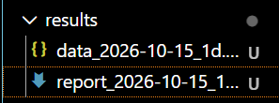
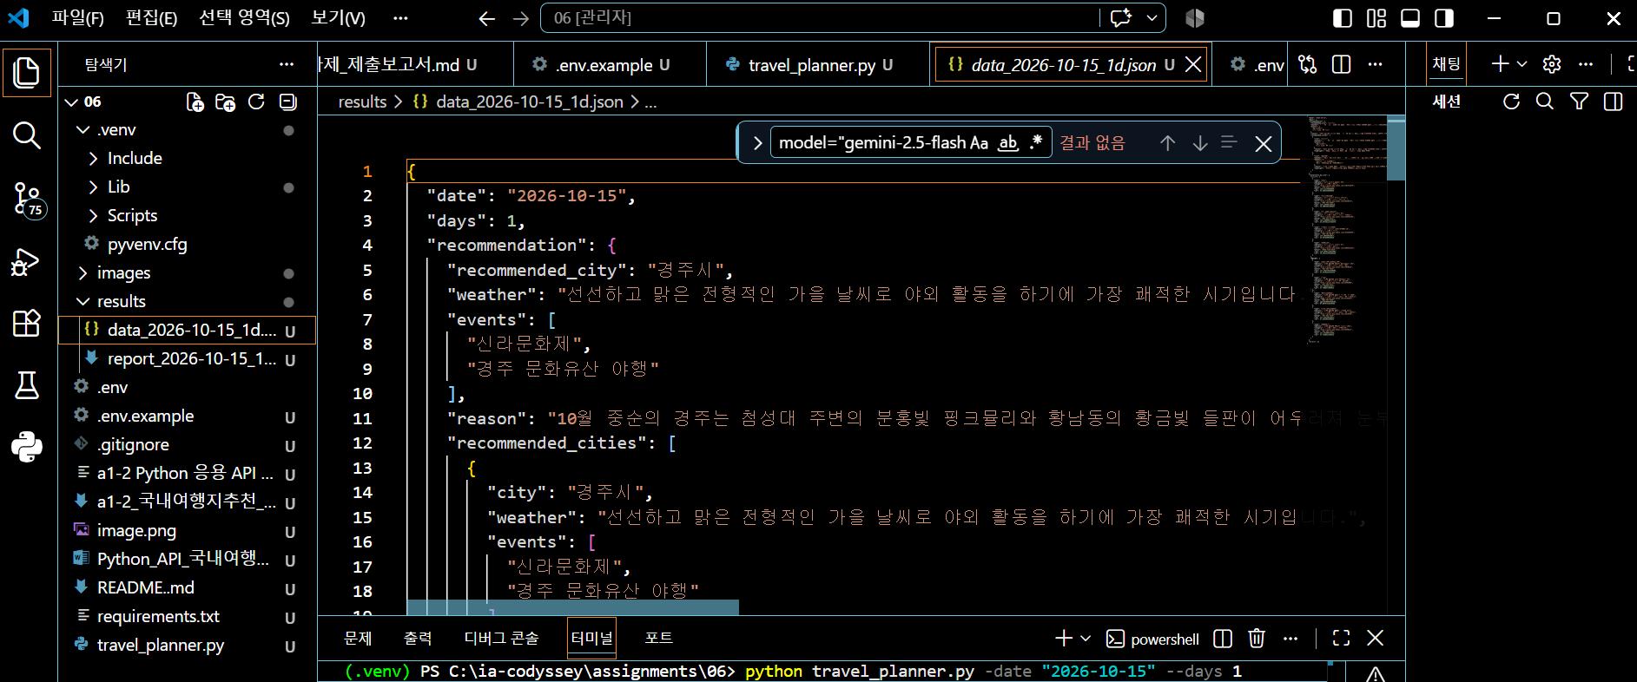
10
결과 저장
results/ 폴더에 원본 데이터와 최종 리포트를 함께 남긴다
저장 규칙
파일명에 날짜와 일수를 모두 넣은 이유
os.makedirs("results", exist_ok=True)
results/data_{date}_{days}d.json
results/report_{date}_{days}d.md
같은 날짜라도 --days 값이 다르면 다른 파일로 저장되어 이전 결과가 덮어써지지 않는다. 한글이 깨지지 않도록 encoding="utf-8", ensure_ascii=False를 지정했다.
원본 JSON 구조
{
"date": "2026-10-15",
"days": 1,
"recommendation": { … },
"restaurants_by_city": {
"경주시": [ … 5곳 ],
"가평군": [ … 5곳 ] },
"errors": []
}
Notes:
results 폴더는 실행 시 자동 생성되며, 원본 데이터와 최종 리포트가 함께 저장됩니다.

Slide 12
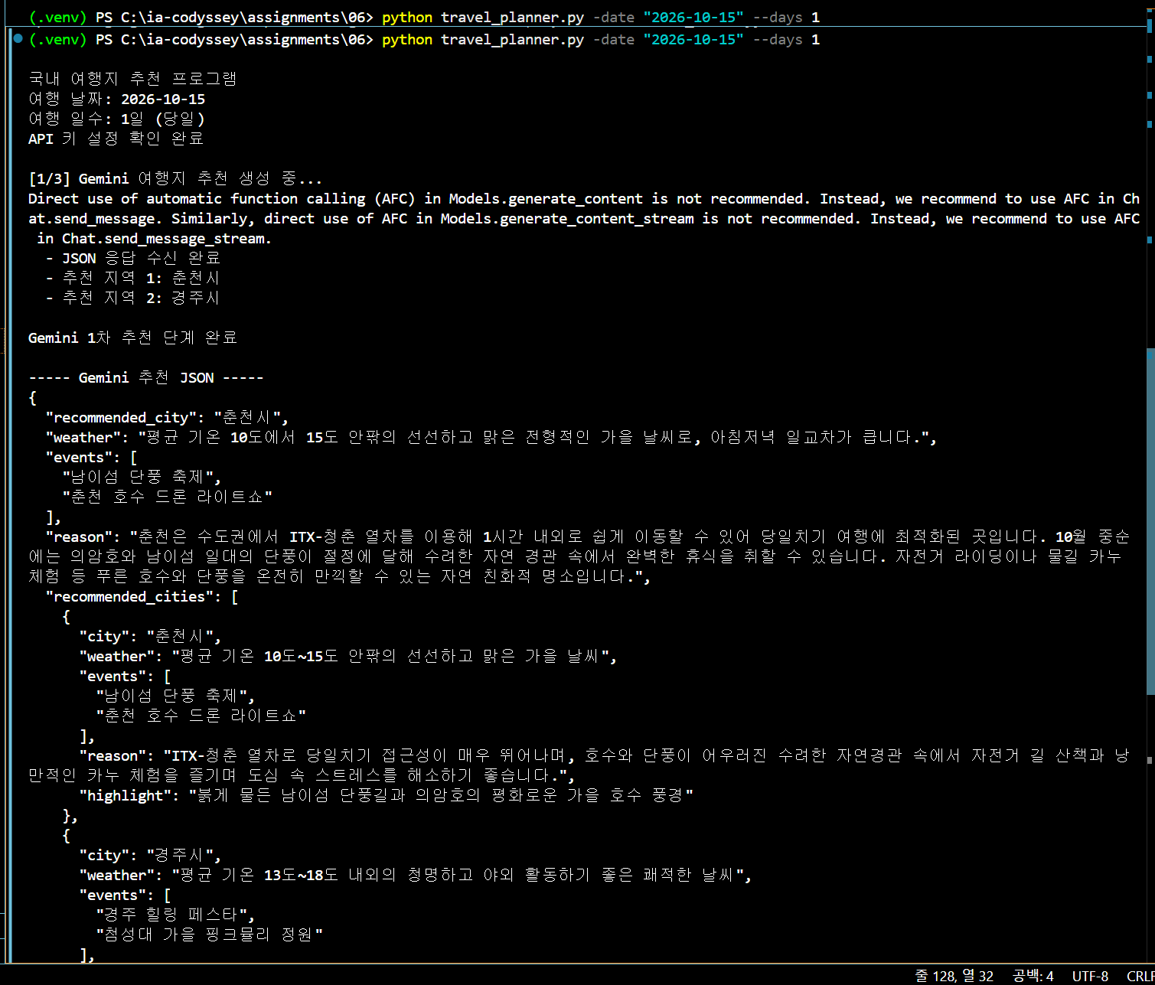
11
실행 결과
python travel_planner.py -date "2026-10-15" --days 1
2
10
0
곳
곳
건
추천 지역
수집한 맛집
발생 오류
추천된 두 도시
경주시
역사 · 유적
첨성대 핑크뮬리 군락지와
고즈넉한 대릉원 가을 산책
KTX로 당일치기 가능
가평군
자연 · 힐링
남이섬 메타세쿼이아
단풍길과 자라섬 정원
서울 근교 당일 접근성
Notes:
한 번의 실행으로 추천 2곳, 맛집 10곳을 수집하고 리포트까지 생성했습니다. 오류는 발생하지 않았습니다.

Slide 13
12
검증 결과
실행으로 확인한 7개 항목과 명령어로 확인하는 예외 경로
실행으로 검증한 항목
명령어로 확인하는 예외 처리
정상 실행 — 3단계 완료 후 파일 2개 생성
-date "2026/10/15"
사용법 출력 후 종료
(API 호출 없음)
LLM 구조화 출력 — 필수 키 4개 + 도시 2곳
--days 3
API 간 연결 — 추천 도시명이 검색어로 사용
argparse choices가 차단
맛집 검색·정규화 — 도시당 5건, 7개 필드
-date 생략
최종 리포트 — 필수 7개 항목 + A안/B안 일정
필수 인자 누락 안내
결과 저장 — results/에 JSON + Markdown
.env 키 비우고 실행
안내 후 SystemExit(1)
환각 방지 — 리포트 식당 10곳 전수 대조
잘못된 Kakao 키
10 / 10
리포트의 식당 전부가 Kakao 결과에 존재
지어낸 식당 없음
errors 기록 후 계속 진행
Notes:
정상 경로는 실행으로, 예외 경로는 각각의 명령으로 확인할 수 있도록 정리했습니다.

Slide 14
배운 점과 개선 여지
다음에 개선할 것
Python 프로그램의 구조
기능별로 함수를 나누고 main()에서 조립하면,
한 단계가 실패해도 어디를 고칠지 바로 찾을 수 있다
키 미설정 안내에 변수명·형식까지 출력
맛집 검색 직후 원본 JSON 먼저 저장
같은 조건 재실행 시 캐시 재사용
응답이 코드블록으로 감싸여 오는 경우 처리
.env의 역할
공개하면 안 되는 값을 코드와 분리하는 방법과
그것이 왜 필요한지를 실제 상황에서 체감했다
VS Code 개발 흐름
가상환경 구성 · 터미널 실행 · 오류 확인 ·
결과 파일 열람을 반복하며 프로그램을 완성했다
LLM이 추천하고, 지도 API가 검증하고, 다시 LLM이 정리한다
감사합니다
Notes:
이번 과제로 얻은 것과, 다음에 이어서 개선할 항목을 정리했습니다.

